Slide 1


Slide 2
Föräldramöte 2024-10-16
Laget
Vår säsong - träningar, cuper, seriespel
Hur gör vi?
Försäljningar mm

Slide 3
Skoghalls IBK ungdomspolicy
Verksamhetsidé
Skoghalls Innebandy ska vara en förening med både bredd- och elitverksamhet. Föreningen ska från sin breddverksamhet fostra egna talanger till elitverksamhet.
Inom Skoghalls Innebandy vill vi ge alla som deltar i klubbens aktiviteter en rolig, kamratlig och utvecklande idrottsgemenskap.
Vi vill på alla nivåer bedriva verksamhet så att våra aktiva deltagare utvecklas positivt socialt, mentalt, fysiskt och sportsligt.

Slide 4
Vårt lag
25st spelare
  3st födda 2008 (får ej delta i DM), 16st 2009 och 7st 2010
11 st ledare

Slide 5
Ansvariga
Andreas Häggeborn - tränare
Krister Gustafsson - tränare
Anders Magnusson - lagledare
Daniel Ericsson - hjälptränare
Per Kilander - hjälptränare
Marcus Hardin - hjälptränare
Elin Adamsson - hjälptränare + material
Peter Edberg - hjälptränare + kassör
Maria Adolfsson - individuell utveckling
Lina Thomsson - material
Therese Zetterström - kassör

Slide 6
Vår säsong
Träning
Egna träningar måndag och onsdag - skaffa SportAdmin, svara själva på kallelser
Klara för uppvärmning 30min innan träning! Fylld flaska, knutna skor och rätt inställning
Matcher
Röd serie 2 och 3 - 16 + 17 matcher
Kallar minst 13 spelare till match så alla får minst en match per vecka. Man kan få spela dubbla matcher
Cuper
En cup jullovet
Minst en avslutningscup

Slide 7
Vår säsong
30:e augusti - 1:a september - lagbyggarhelg Karlskoga
8 september - träningsdag
14 september - derbydagen. Match mot Karlstad
21 september - Billerud cup. Grums, Hertzöga + ett lag till
28 september - hemmacup. Åmål, Lillån och Skattkärr
4-5 oktober - seriepremiär röd serie 3 Åmotfors borta, röd serie 2 Skattkärr hemma.
DM och Lilla VM - deltar
Jullovet - Cupspel 1 eller 2 lag
April - Avslutningscup 1 eller 2 lag

Slide 8
Vår säsong
Matchupplägg
Alltid samling Hammarö Arena. Laget presenteras en timme innan match. Går ut och går direkt för att prata ihop sig med de man spelar med
Målsättning två backpar + tre kedjor. Det gör att forwards behöver spela tre matcher, backar två för lika mycket speltid.
Resultat underordnat utveckling och prestation. Försöker ta ut lag efter motstånd för jämna matcher.
Spelide är man-man försvar med helplanspress. Det är en jobbig taktik och den kommer troligen inte ge lika bra resultat som att sjunka hem - men vi vill utveckla spelarna
Med boll vill vi spela snabba, enkla passningar. L-uppspel direkt för spelvändning, annars gå över till “point” (ensam back i mitten)

Slide 9
Vår säsong - Hur gör vi?
Spelarråd där vi har fyra spelare som också är lagkaptener
Snapchatgrupp där vi (nästan) bara skickar information om innebandy
Svarar på kallelser i god tid. Har man inte svarat på matchkallelse innan deadline är det inte säkert man får spela
Som man tränar spelar man. Vi gör övningar med bra fokus och koncentration, kommer när det är avblåst osv av respekt till varandra
Vid insläppt mål - hur gör vi för att få rätt energinivå?
Fokus på att vara positiva mot varandra och egna prestationen - inte resultat
Domslut och situationer som går emot oss ska hanteras genom att göra bättre i nästa situation - annars förlorar vi två gånger på situationen

Slide 10
Åtaganden
Försäljning både åt föreningen samt åt laget
Minsta nivå av förtjänst ska uppnås vid försäljning. Annars betalar man in mellanskillnad direkt eller vid nästa cup.
Försäljning över bestämd förtjänstnivå delas 50/50 till laget/spelare.
Planerade försäljningar i år är kakor (igång), guldhäften (igång), bingolotter samt eventuellt ytterligare en försäljning åt laget (papper?)

Slide 11
Åtaganden
Kiosk- och arrangemangsansvar
Sekretariat - inget schema, haffar föräldrar på plats
Ansvar för matchställ. Det är utkvitterat och måste återlämnas, annars kan man bli betalningsskyldig
Lina är kontaktperson för kiosk samt material

Slide 12
Åtaganden
Ta del av information. Hemsida, FB-grupp samt SportAdmin
Vuxna runt laget (inklusive föräldrar) agerar som representanter för föreningen. Vi vill ha ett trevligt klimat när vi spelar
Värmlands innebandyförbund lanserar föräldrakoll imorgon!
Svara på kallelser, hjälp barnen. Tröttsamt att behöva upprepa information, fråga efter svar mm

Slide 13
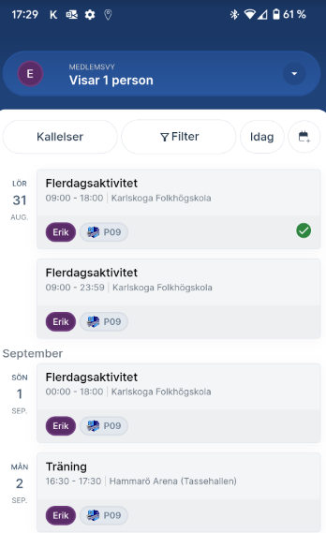
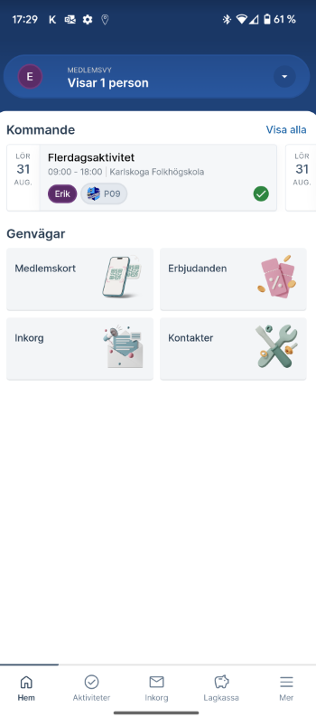
SportAdmin - Förhandsrapportering
Visa alla
Välj den du inte kan deltaga i

Slide 14
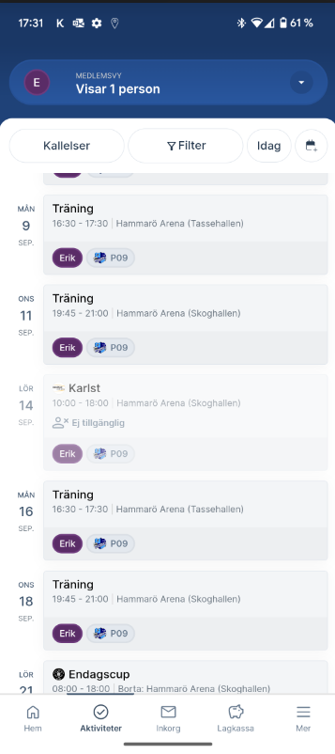
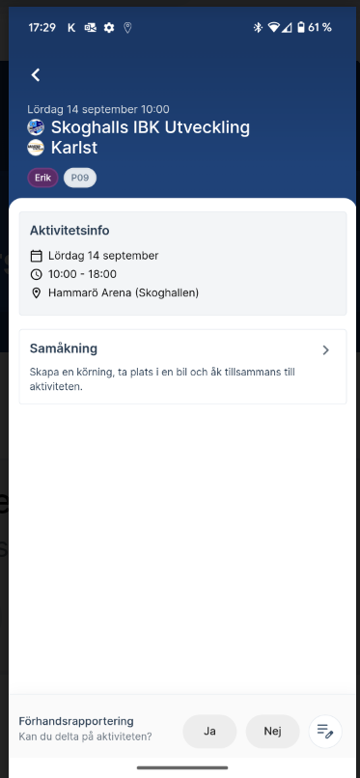
SportAdmin - Förhandsrapportering
Aktivitet utgråad i kalender
Klicka “Nej”

Slide 15
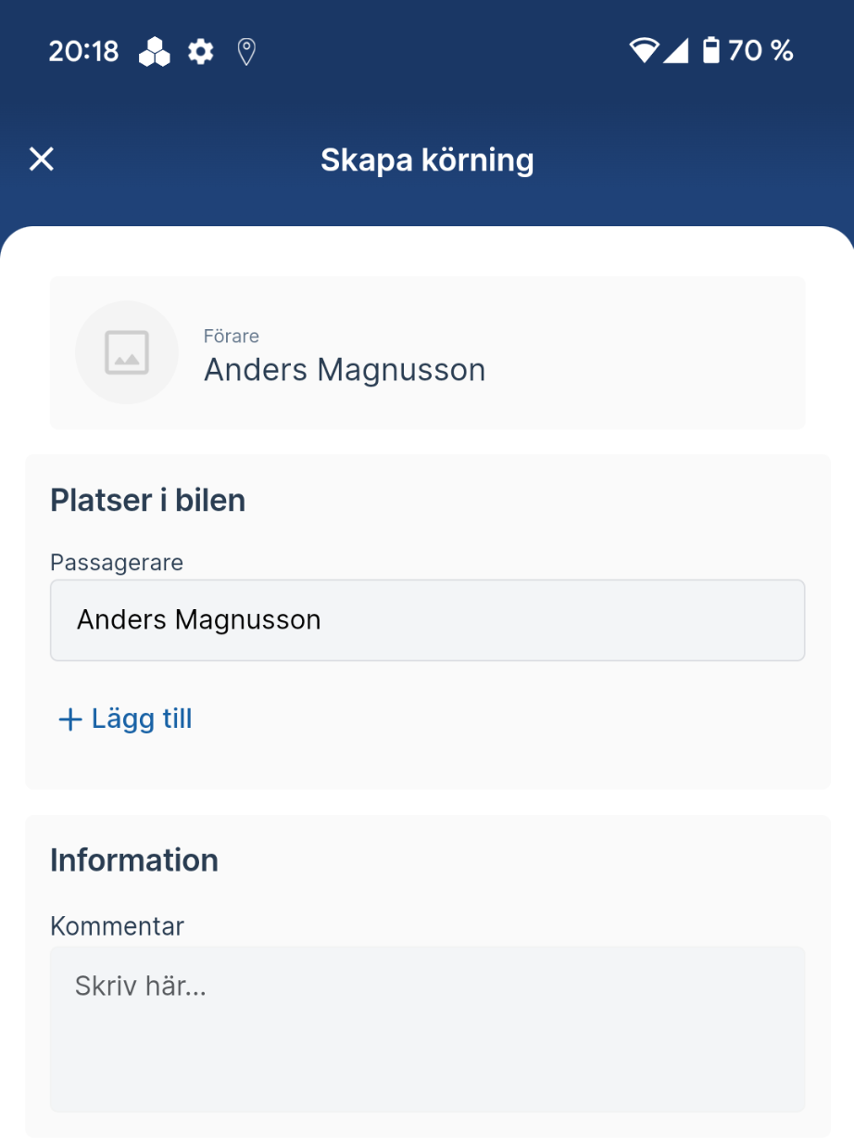
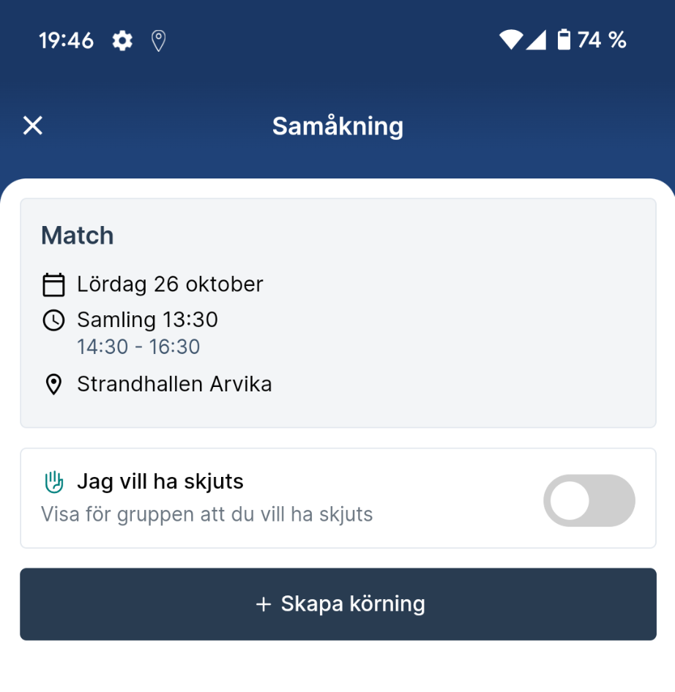
SportAdmin - Samåkning

Slide 16
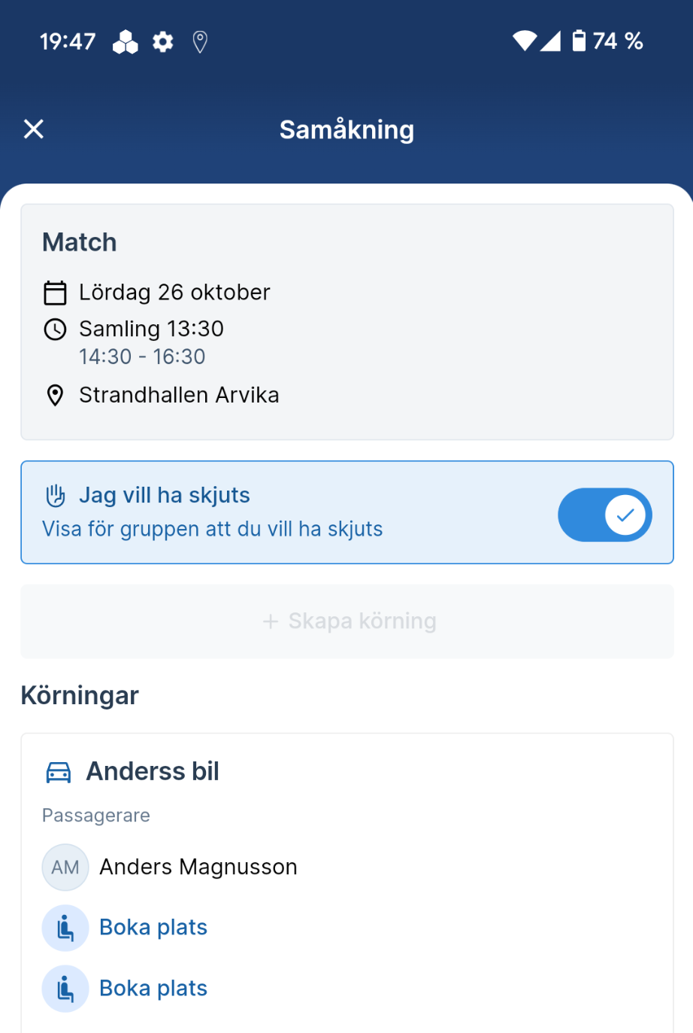
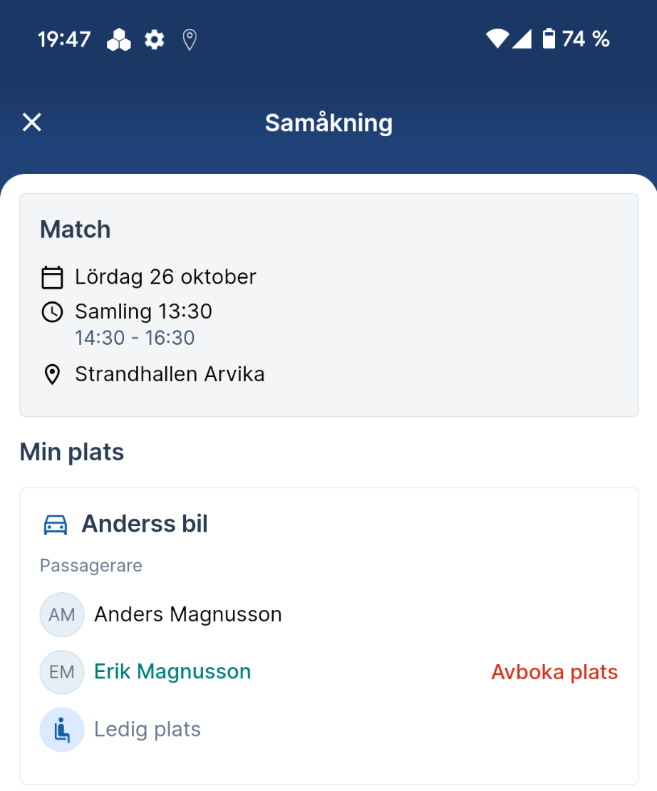
SportAdmin - Samåkning

